Slide 1


Learning By Drawing
Medienfokusierte Webanwendungen
Silas Kammerer, Dennis Zimmer

Slide 2
AGENDA
Konzept
Layout Design
Umsetzung
Live Demo

Slide 3

Konzept
Bildquelle: https://www.pexels.com/photo/person-writing-on-notebook-669615/

Slide 4
Projektbeschreibung
Anwendungsname: Learning By Drawing
Anwendungsbereich: Lernanwendung
Projektziel
Freihandzeichenerkennung → verschiedene Kategorien
Lernerfolge nachvollziehbar
Lernen unterstützen und vereinfachen

Slide 5

Zielgruppen
Kinder und Schüler unterer Schulklassen
Besonders in ersten Ausführungen wichtig
Einfache Inhalte wie Buchstaben und Zahlen
Erwartungen:
Übersichtliche Anwendung
Intuitive Bedienung / nicht zu kompliziert
Farbenfroh bzw. Interessant gestaltet
Ein einfaches leicht verständliches Interface bei dem nicht so viele Einstellungen vorausgesetzt werden.
Funktionen leicht und eindeutig erreichbar
https://de.cleanpng.com/png-getes1/

Slide 6
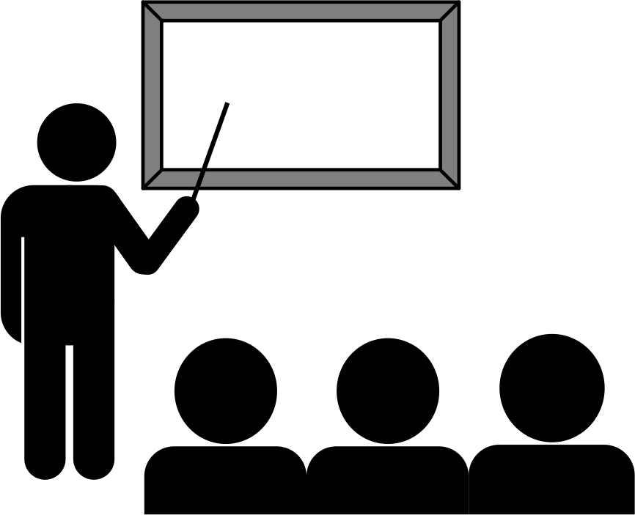
Zielgruppen
Lernwillige Personen (Alter unabhängig)
Spätere Ausführungen der Anwendung
Komplexere Lerninhalte
Erwartungen:
Übersichtlich / klare Struktur der Anwendung
Intuitive Bedienung
Vielzahl an Funktionen/ Einstellungen
Verlässliche Anwendung
Nutzbar auf vielen Geräten
performant
Übersichtliches und modernes Interface, aber nicht auf kosten von Funktionalität
Lernerfolge Messbar
https://de.cleanpng.com/png-xabudm/

Slide 7





Funktionen
Account System
Lernauswahl aus verschiedenen Kategorien
Lernprozess beeinflussen durch verschiedene Parameter
Intelligentes Lernen
Lernpläne
Übungsanzahl
Visualisierung der Lernerfolge
Freihandzeichenerkennung durch Neuronales Netz

Slide 8

Layout und Design
Bildquelle: https://www.pexels.com/photo/macbook-pro-92904/

Slide 9
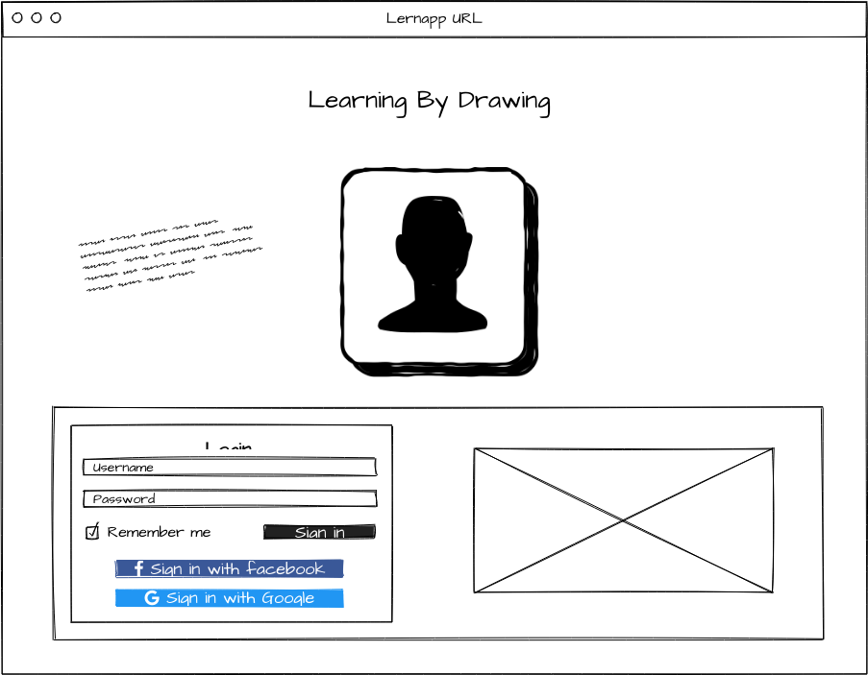
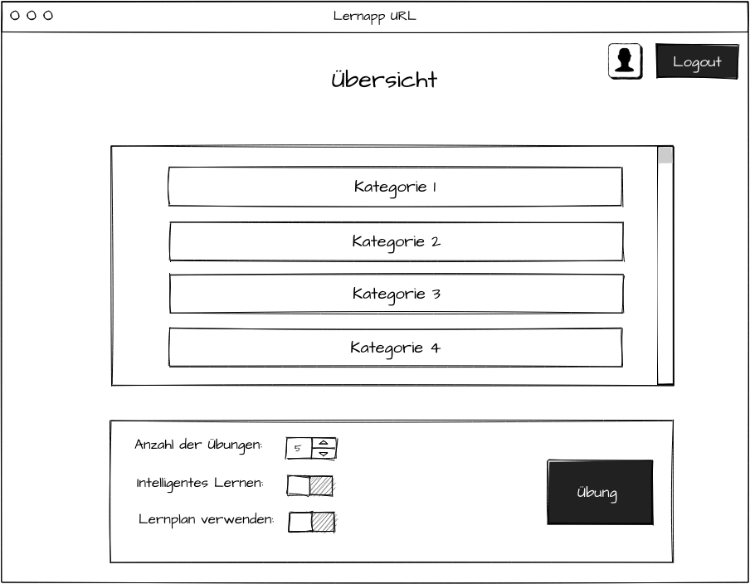
Scribbles
Login Seite
Lernauswahl Seite
Quelle: Eigene Darstellung

Slide 10
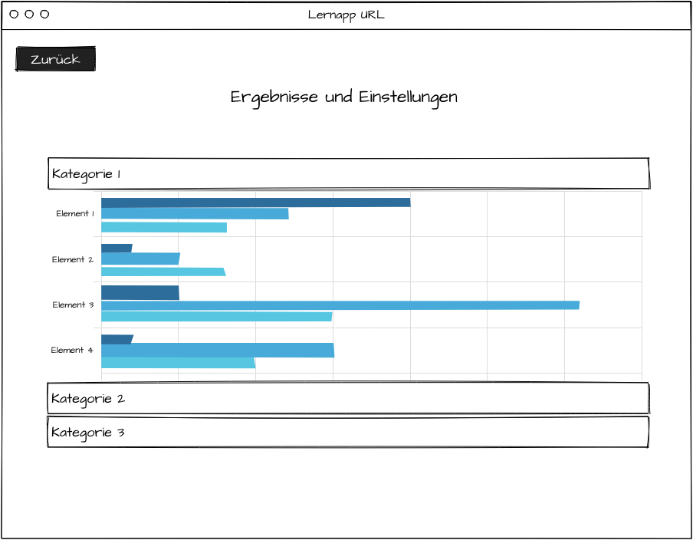
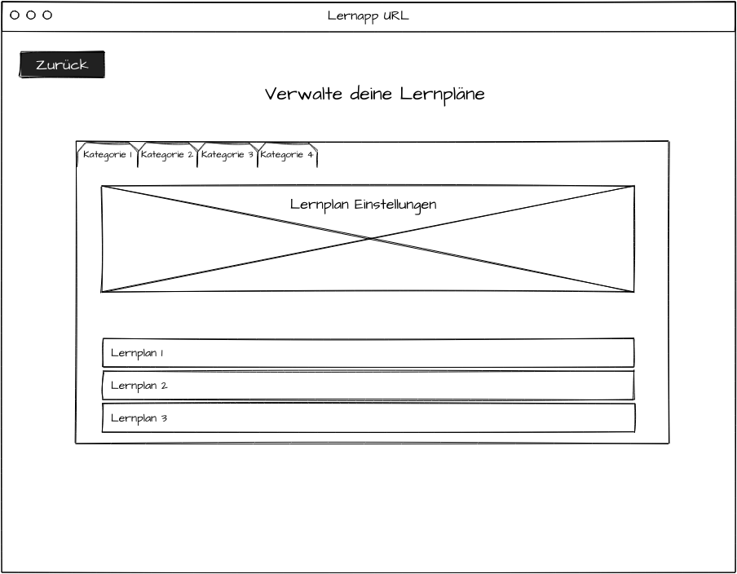
Scribbles
Lernauswahl Seite
Lernerfolge
Lernpläne
Quelle: Eigene Darstellung

Slide 11
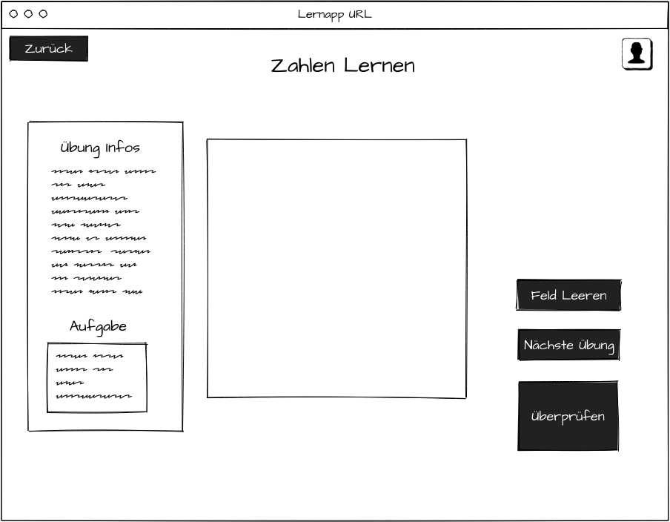
Scribbles
Freihandzeichen Seite
Lernauswahl Seite
Quelle: Eigene Darstellung

Slide 12
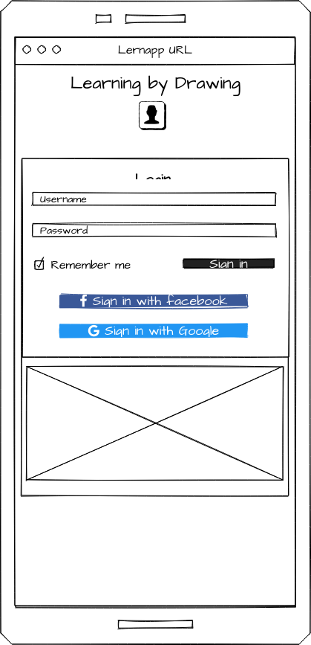
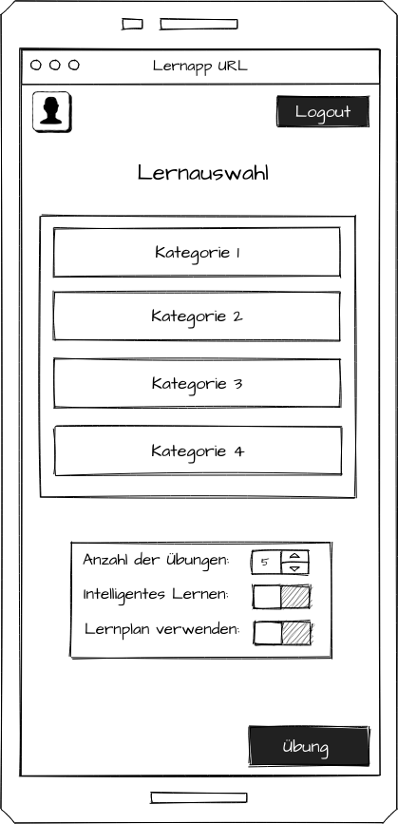
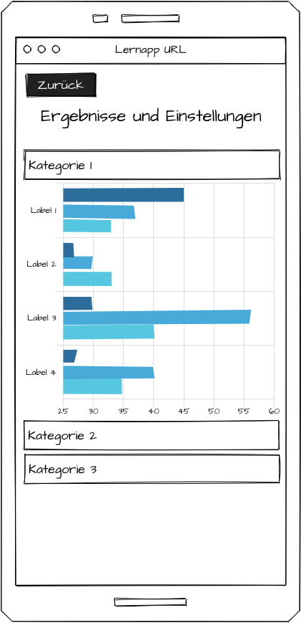
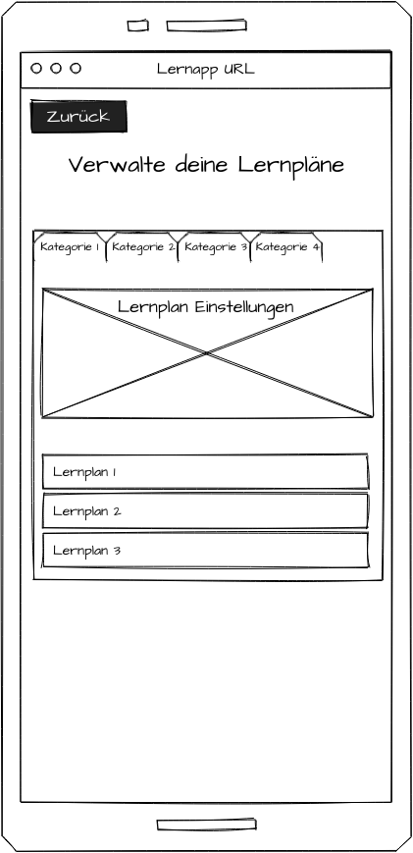
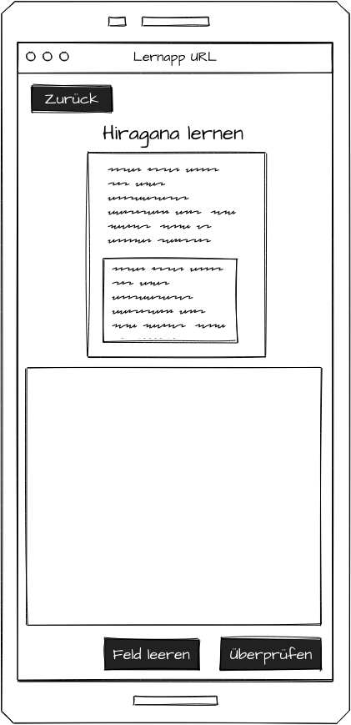
Mobile-Scribbles
Quelle: Eigene Darstellung

Slide 13
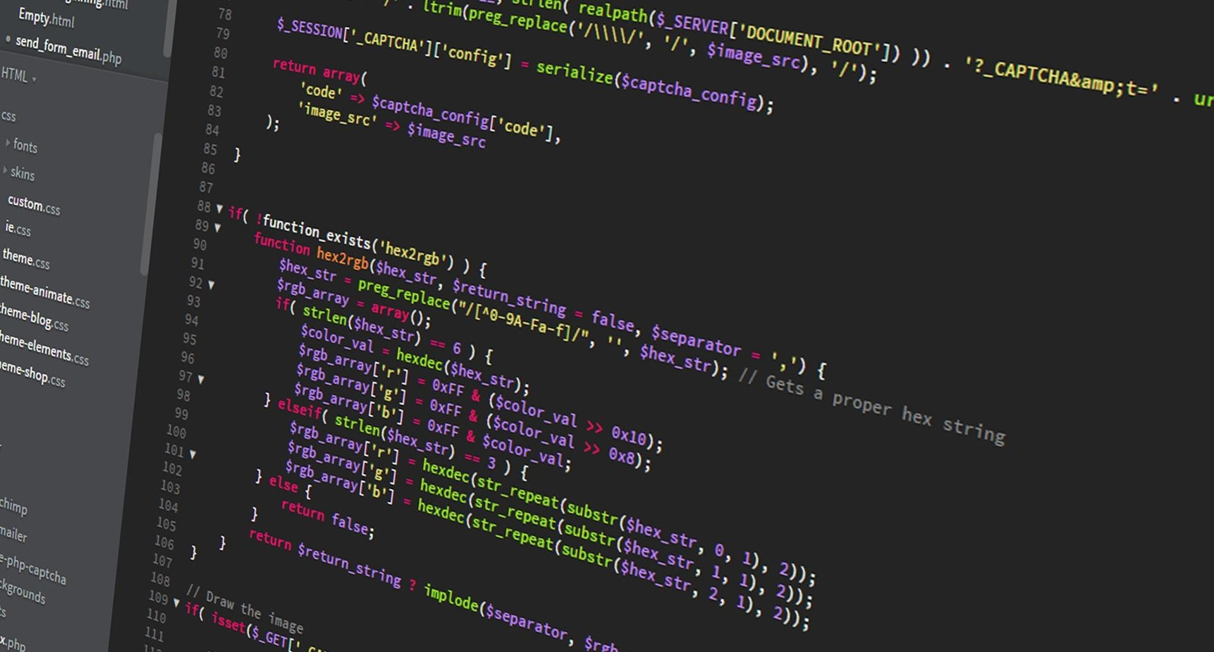
Umsetzung
Bildquelle: https://www.pexels.com/photo/abstract-business-code-coder-270348/

Slide 14







Technologie
Frontend
Backend
Machine Learning
Quelle: siehe Quellen Folie

Slide 15
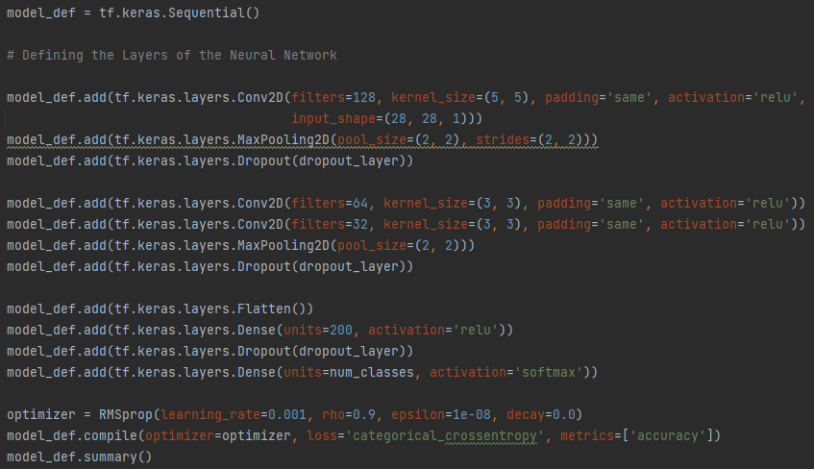
MACHINE LEARNING TENSORFLOW
Technologie
Open-Source Machine Learning Framework
Bietet alle relevanten Funktionen für Machine Learning
Typischer Nutzen in Python
Jedoch auch in Java, JS oder C++
Wird in Medizin, Spotify , Twitter etc. genutzt
Definieren von Modellen neuronaler Netze
Trainieren der erstellten Modelle
mithilfe der “fit“ Funktion
Trainiertes Modell trifft dann vorhersagen zu Daten
Mithilfe der “predict“ Funktion
Quelle: Eigene Darstellung

Slide 16
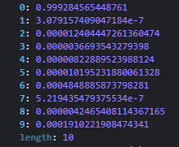
MACHINE LEARNING TENSORFLOW
Technologie
Vorhersage
Tensorflow.js (Frontend)
Trainiertes Python Modell Laden
Umwandlung Canvas Bild in Tensor
Vorhersage durchführen
Ergebnis Auswerten
Training
Python → Tensorflow / Keras
Quelle: Eigene Darstellung

Slide 17
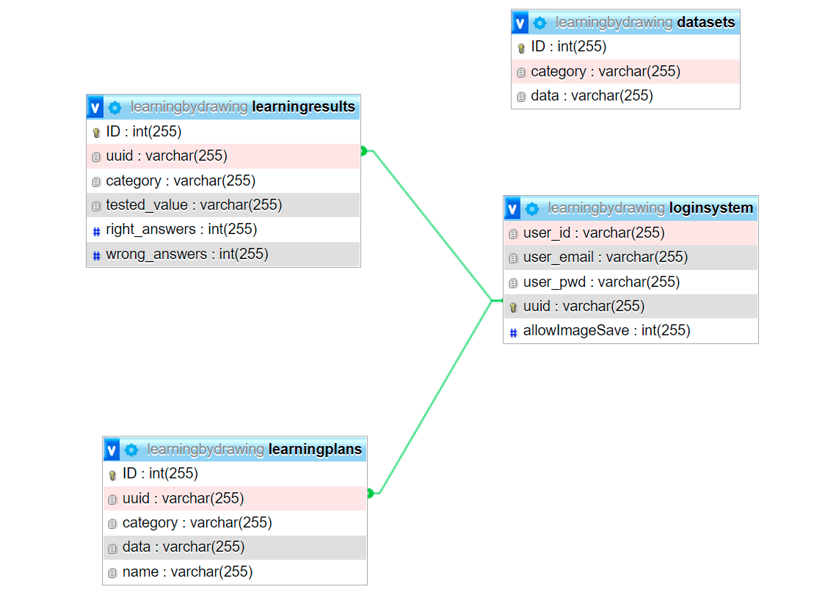

ACCOUNTSYSTEM
Technologie
MySQL Datenbank
Informationen können einzelnen Nutzern zugeordnet werden.
Quelle: Eigene Darstellung

Slide 18
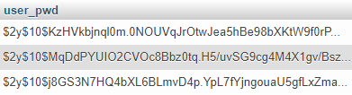
SICHERHEIT / BACKEND
Technologie
Prepared Statements
$sql = "select * from datasets where category=?;";
$stmt = mysqli_stmt_init($connection);
if(!mysqli_stmt_prepare($stmt, $sql)){
echo "SQL Statement failed";
}else{
mysqli_stmt_bind_param($stmt, "s",$_POST["category"]);
mysqli_stmt_execute($stmt);
$result = mysqli_stmt_get_result($stmt);
while ($row = $result->fetch_assoc()) {
$dataset = $row["data"];
}
}
Hash Salted Passwort
Check nach DOM-Manipulationen
$searchString = $_POST["data"];
if(!preg_match("/{$searchString}/i", $row["data"])){
exit("data and category missmatch! Please reload the page.");
}
Quelle: Eigene Darstellung

Slide 19
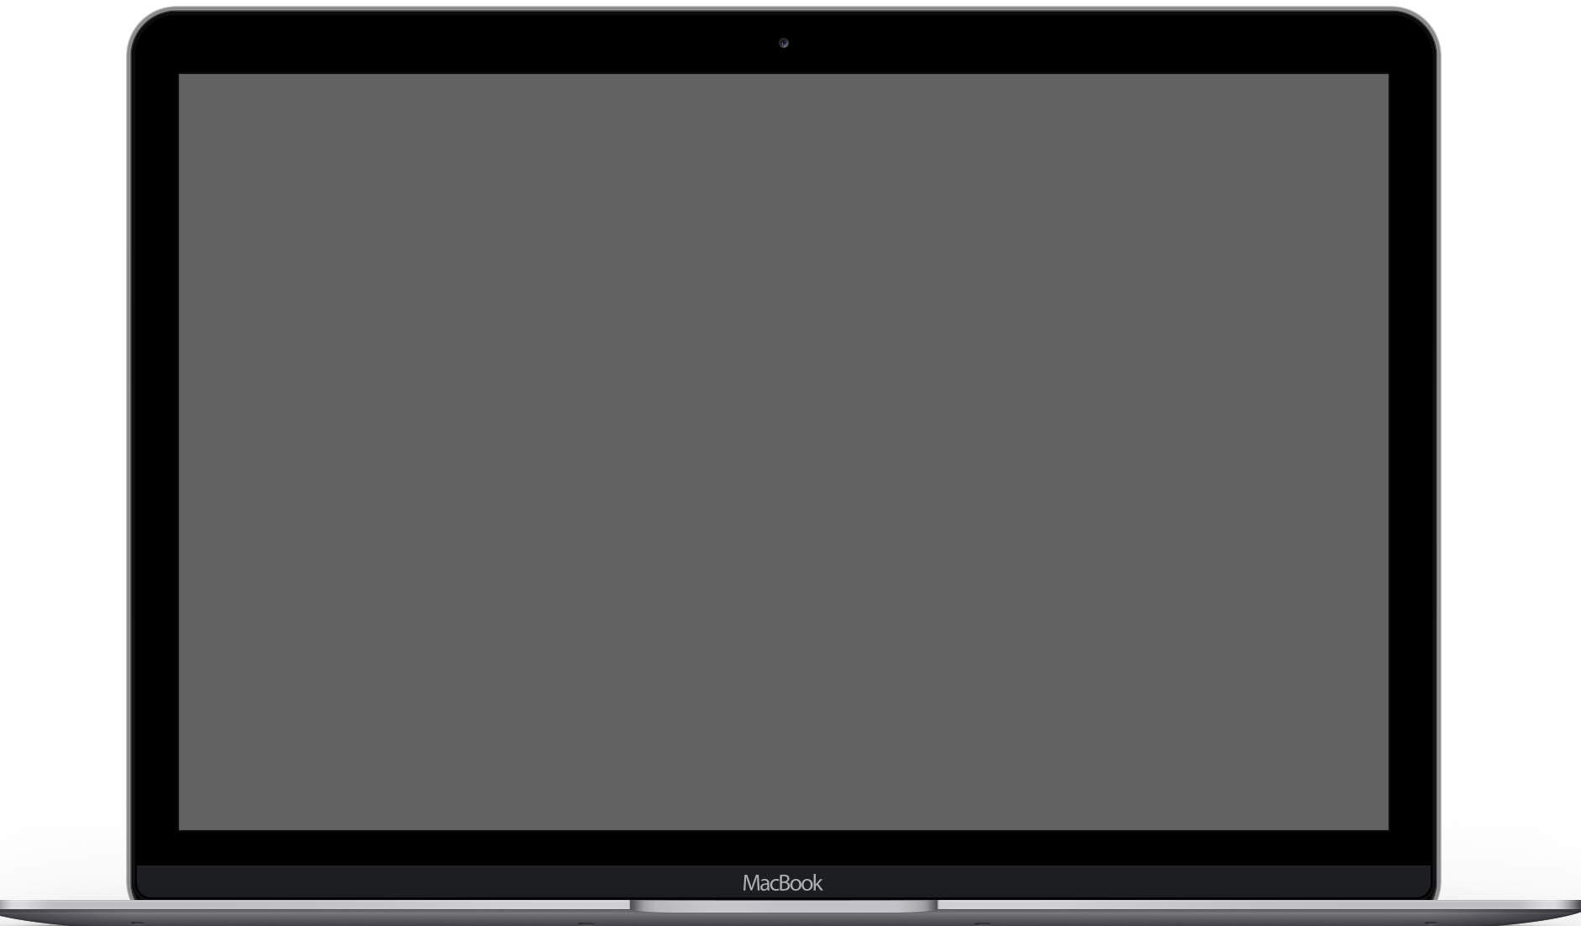
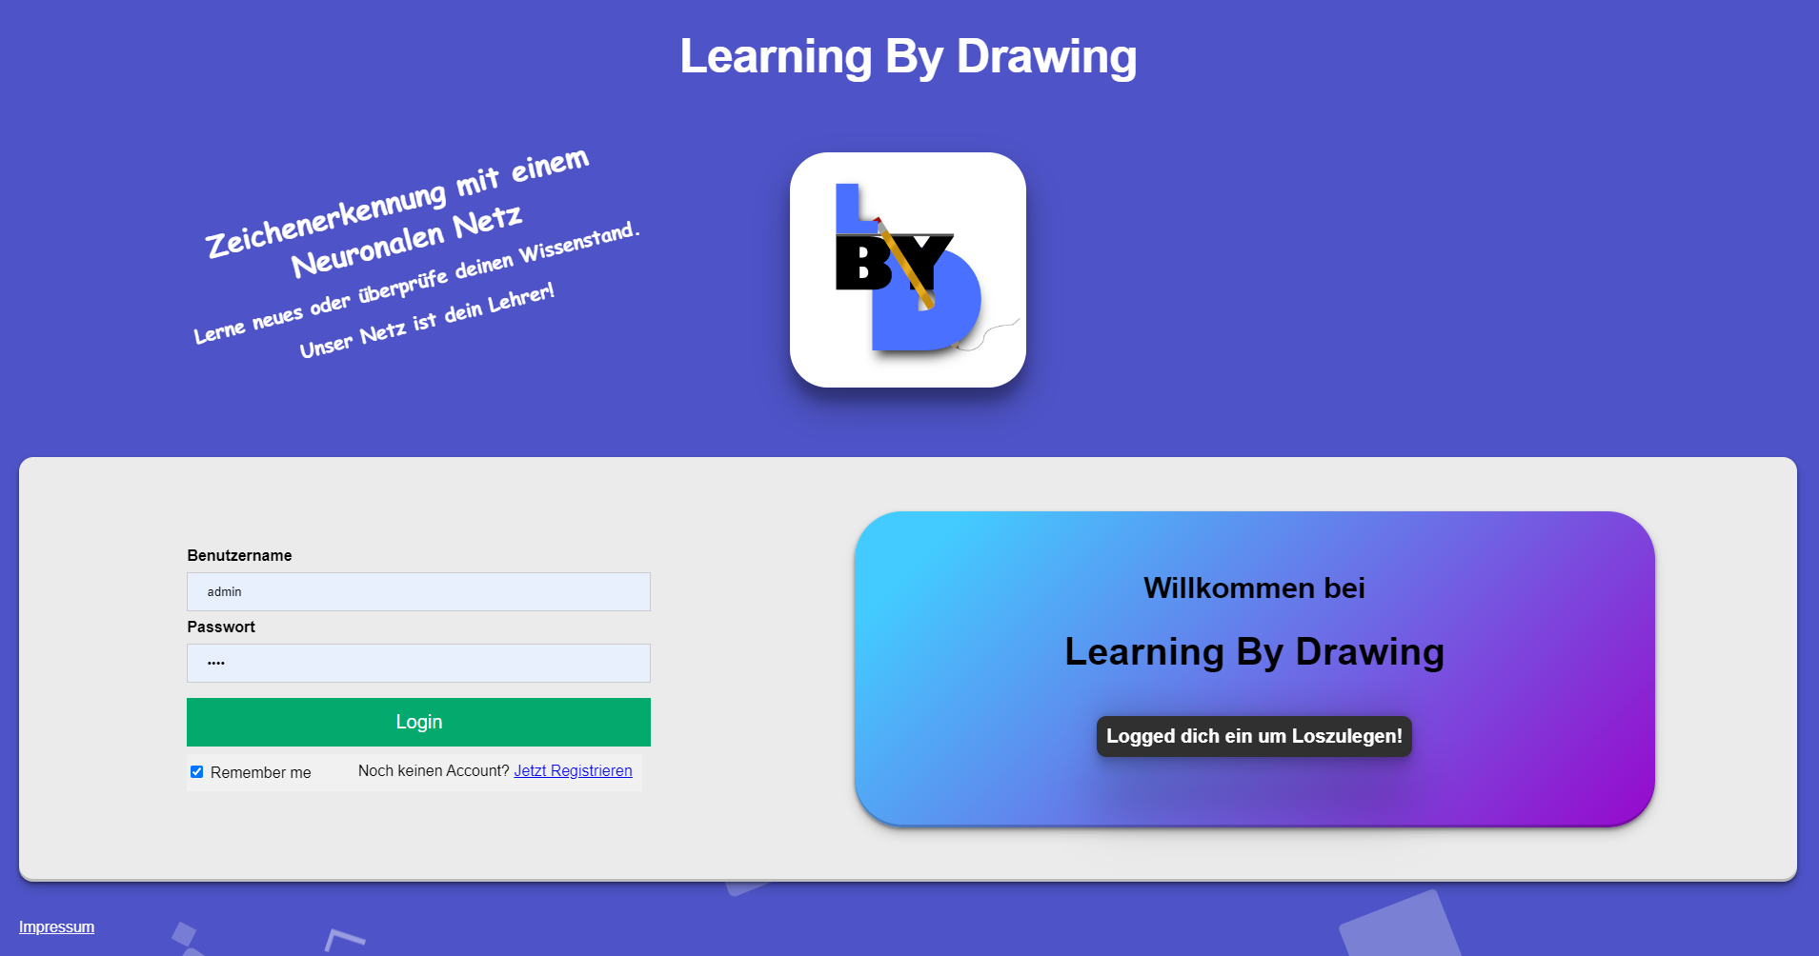
LIVE DEMO
Quelle: Eigene Darstellung

Slide 20
VIELEN DANK FÜR IHRE AUFMERKSAMKEIT
HABEN SIE NOCH FRAGEN?

Slide 21
Quellen
Folie 13 (Technologie)
HTML Logo: https://commons.wikimedia.org/wiki/File:CSS3_and_HTML5_logos_and_wordmarks.svg (last access: 03.08.2022)
CSS Logo: https://commons.wikimedia.org/wiki/File:CSS3_and_HTML5_logos_and_wordmarks.svg (last access: 03.08.2022)
JavaScript Logo: https://commons.wikimedia.org/wiki/File:Javascript-shield.svg (last access: 03.08.2022)
jQuery Logo: https://clubcomputer.at/2017/11/20/jqueryjqueryui/ (last access: 03.08.2022)
PHP Logo: https://de.m.wikipedia.org/wiki/Datei:PHP-logo.svg (last access: 03.08.2022)
MySQL Logo: https://de.wikipedia.org/wiki/Datei:MySQL_logo.svg (last access: 03.08.2022)
Tensorflow Logo: https://www.amd.com/de/graphics/servers-solutions-rocm-ml (last access: 03.08.2022)
Keras Logo: https://keras.io (last access: 03.08.2022)

